Slide 1
Тренды и тенденции развития образования
в условиях современности

Slide 2
Что принципиально нового сейчас?

Slide 3
Что принципиально нового сейчас?
КАЧЕСТВО_1
Введенные понятия
«функциональная грамотность»
В целях обеспечения реализации программы основного общего образования …должны создаваться условия, обеспечивающие возможность… «формирования функциональной грамотности обучающихся (способности решать учебные задачи и жизненные проблемные ситуации на основе сформированных предметных, метапредметных и универсальных способов деятельности), включающей овладение ключевыми компетенциями, составляющими основу дальнейшего успешного образования и ориентации в мире профессий»
«дистанционные образовательные технологии»
«верифицированные образовательные ресурсы» (в контексте понятия «безопасность»)
«учебно-исследовательская деятельность», «проектная деятельность» (понятия разделены)
Обновленные ФГОС
Приказ Министерства просвещения Российской Федерации от 31 мая 2021 г. № 286 «Об утверждении Федерального Государственного образовательного стандарта начального общего образования»
Приказ Министерства просвещения Российской Федерации от 31 мая 2021 г. № 287 «Об утверждении Федерального Государственного образовательного стандарта основного общего образования»

Slide 4
Обновленные ФГОС
Формулировки личностных результатов:
«ценностное отношение к…»
«уважительное отношение к…»
«интерес к…»
Формулировки метапредметных результатов: «находить…»
«выявлять…»
«устанавливать..»
«выбирать…»
Формулировки предметных результатов: «осознавать…»
«понимать…»
«владеть…»
«использовать…»
«приобретение опыта…»
КАЧЕСТВО_1
Сформулированы требования к результатам: личностным, метапредметным и предметным
Содержание и результаты конкретизированы
по годам обучения
МЕТАПРЕДМЕТНЫЕ РЕЗУЛЬТАТЫ
Естественнонаучная грамотность:
выявлять и характеризовать существенные признаки объектов (явлений);
Читательская грамотность:
анализировать, систематизировать и интерпретировать информацию различных видов и форм представления;
Глобальные компетенции:
признавать свое право на ошибку при решении физических задач или в утверждениях на научные темы и такое же право другого.
Результаты обучения соотнесены с видами функциональной грамотности
Планируемые результаты освоения учебного предмета «Физика» на уровне основного общего образования

Slide 5
Обновленные ФГОС
сочетать различные учебные единицы (предметы, курсы, модули)
ВВОДИТЬ УГЛУБЛЕННОЕ ИЗУЧЕНИЕ ПРЕДМЕТА
разрабатывать индивидуальный учебный план
Обновленные стандарты обеспечивают вариативность содержания ООП – закреплены три способа, как этого достичь:
Концепция развития физико-математического и естественнонаучного образования Томской области на 2019-2025 г.
ФИЗИКА
ХИМИЯ
БИОЛОГИЯ
МАТЕМАТИКА
ИНФОРМАТИКА
Открытие профильных «инженерных» классов
Примерные рабочие программы
«УГЛУБЛЕННЫЙ УРОВЕНЬ»
Создание суверенных технологий для безопасности и устойчивого развития государства
Примерные рабочие программы
«БАЗОВЫЙ УРОВЕНЬ»

Slide 6
Что принципиально нового сейчас?
Функциональная грамотность
Три базовых грамотности:
умения читать, писать, считать
РАНЬШЕ
01
04
Глобальные компетенции
Читательская
Поиск, понимание, осмысление и оценивание информации
02
Математическая
05
Креативное мышление
Умение формулировать, применять и интерпретировать
03
Естественнонаучная
06
Финансовая
Умение объяснять, оценивать, применять и
интерпретировать с
научной точки зрения
КАЧЕСТВО_2
«Детей надо учить тому, что пригодится им, когда они вырастут». Аристипп (ок. 435-355 до н.э.)
«Мы учимся, увы, для школы, а не для жизни». Сенека (4 г. до н.э. - 65 г. н.э.)

Slide 7
Функциональная грамотность
КАЧЕСТВО_2

Slide 8
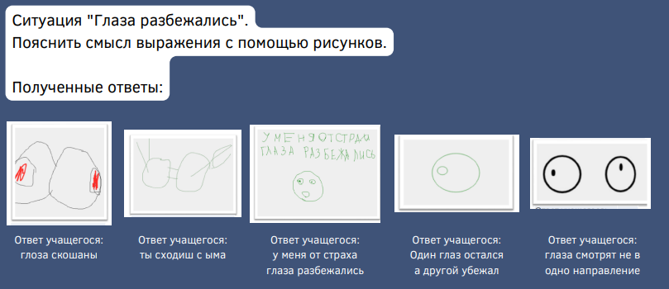
Функциональная грамотность
КАЧЕСТВО_2
Около 70% детей не дают ответа или дают ответ, говорящий о непонимании значения фразеологизма

Slide 9
Функциональная грамотность
КАЧЕСТВО_2
01
Необходимо стремиться к тому, чтобы ученики осознавали и присваивали знания
02
Важно формировать навык переноса знаний
03
Необходимо предлагать учащимся не только задания академической направленности, но и задания, построенные по принципу «от задачи к способу»

Slide 10
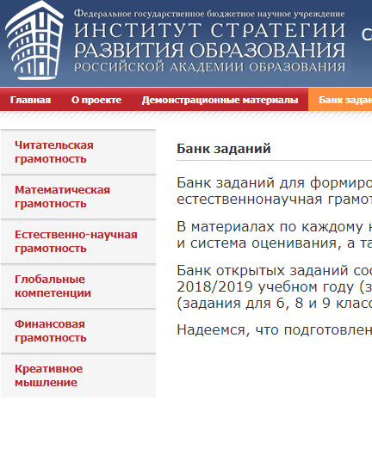
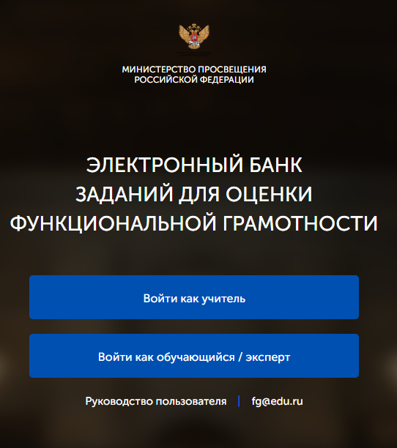
Функциональная грамотность
КАЧЕСТВО_2
Методические ресурсы формирования функциональной грамотности
Проект «Мониторинг формирования функциональной грамотности учащихся»
ФГБНУ «Институт стратегии развития образования РАО»
Электронный банк заданий для оценки функциональной грамотности Минпросвещения России
Открытый банк заданий для оценки естественнонаучной грамотности (VII-IX классы)
ФГБНУ «Федеральный институт педагогических измерений»

Slide 11
Что принципиально нового сейчас?
Методические службы
В соответствии с частью 5 ст. 19 273 Федерального закона
«Научно-методическое и методическое обеспечение образовательной деятельности в государственных образовательных организациях субъектов РФ и муниципальных образовательных организациях, осуществляющих образовательную деятельность, …, осуществляется организациями, включенными в перечень организаций, осуществляющих научно-методическое и методическое обеспечение образовательной деятельности по реализации основных общеобразовательных программ в соответствии с ФГОС, если иное не установлено настоящим ФЗ. Порядок отбора организаций, …, и перечень таких организаций утверждаются федеральным органом исполнительной власти, осуществляющим функции по выработке и реализации государственной политики и нормативно-правовому регулированию в сфере общего образования.»
Федеральный закон от 29.12.2012 № 273-ФЗ «Об образовании в Российской Федерации» в редакции от 30.12.2021
КАЧЕСТВО_3

Slide 12
Методические службы
КАЧЕСТВО_3
Томская область
5
организаций
Информационно-методический центр
г. Томск
Томский государственный
педагогический университет
Томский областной институт повышения квалификации и переподготовки работников образования
АНО ДПО «Открытый молодежный университет»
Ресурсный
центр образования г.Северск
:

Slide 13
Методические службы
КАЧЕСТВО_3
ЕДИНАЯ ФЕДЕРАЛЬНАЯ СИСТЕМА НАУЧНО-МЕТОДИЧЕСКОГО СОПРОВОЖДЕНИЯ
ПЕДАГОГИЧЕСКИХ РАБОТНИКОВ И УПРАВЛЕНЧЕСКИХ КАДРОВ
Количество педагогов Томской области, прошедших КПК из Федерального реестра на цифровой платформе ФГАОУ ДПО «Академия Минпросвещения России» *
 | Александровский район | 14
 | Асиновский район | 64
 | Бакчарский район | 61
 | Верхнекетский район | 55
 | Зырянский район | 53
 | Каргасокский район | 72
 | Кожевниковский район | 43
 | Колпашевский район | 59
 | Кривошеинский район | 29
 | Молчановский район | 64
 | Парабельский район | 50
 | Первомайский район | 58
 | Тегульдетский район | 27
 | Томский район | 110
 | Чаинский район | 37
 | Шегарский район | 53
 | г . Кедровый | 15
 | г.о. Стрежевой | 65
 | ЗАТО Северск | 34
 | г. Томск | 297
 | ТОИПКРО | 44
 | Томский кадетский корпус | 1
 | Северский кадетский корпус | 2
 | Колпашевский кадетский корпус | 2
 | ОГБОУ ДО «ОЦДО» | 1
 | ВСЕГО | 1 310
ФЕДЕРАЛЬНЫЙ УРОВЕНЬ
МИНИСТЕРСТВО ПРОСВЕЩЕНИЯ РФ
ФЕДЕРАЛЬНЫЙ КООРДИНАТОР СИСТЕМЫ
ФГАОУ ДПО «Академия Минпросвещения России»
Федеральные центры научно-методического сопровождения педагогов на базе образовательных организаций высшего образования
!
Проведение фундаментальных и прикладных исследований, трансфер научных достижений и передовых педагогических технологий в сферу образования
Ведение Федерального реестра дополнительных профессиональных программ педагогического образования
РЕГИОНАЛЬНЫЙ УРОВЕНЬ
Региональная инфраструктура методического сопровождения (в т.ч. ИРО, ИПК)
Региональные учебно-методические объединения, методические советы, методические отделы
Создание
Дополнительных профессиональных программ повышения квалификации ТОИПКРО прошли независимую экспертизу и включены в Федеральный реестр программ
18
* по состоянию на 19.05.2022

Slide 14
Методические службы
ЦНППМ
КАЧЕСТВО_3
Индивидуализация образовательных целей
Диагностика уровня сформированности профессиональных компетенций
Наставничество и Молодые педагоги
Распоряжение Департамента общего образования Томской области от 13.03.2020 №195-р "Об утверждении программы поддержки и сопровождения молодых педагогов на территории Томской области«
Распоряжение ДОО ТО от 24.04.2020 №305-р "О реализации целевой программы развития системы наставничества в сфере общего образования Томской области"
Распоряжение ДОО ТО от 27.05.2020 №420-р, ДПО ТО от 27.05.2020 №261 "О внедрении и реализации в Томской области методологии (целевой модели) наставничества обучающихся"
ШНОР
Организация методической и ресурсной поддержки образовательным организациям
Проект 500+
Конкурсы профмастерства и премии
11 конкурсов
2 премии
Ассоциации и профессиональные сообщества
7 предметных ассоциаций
8 ассоциаций

Slide 15
Оценка механизмов управления качеством образования
Мотивирующий мониторинг Минпросвещения
России
Оценка качества образования Рособрнадзора
Обновленные ФГОС
КАЧЕСТВО_2
Методические службы
КАЧЕСТВО_1
Функциональная грамотность
КАЧЕСТВО_3

Slide 16
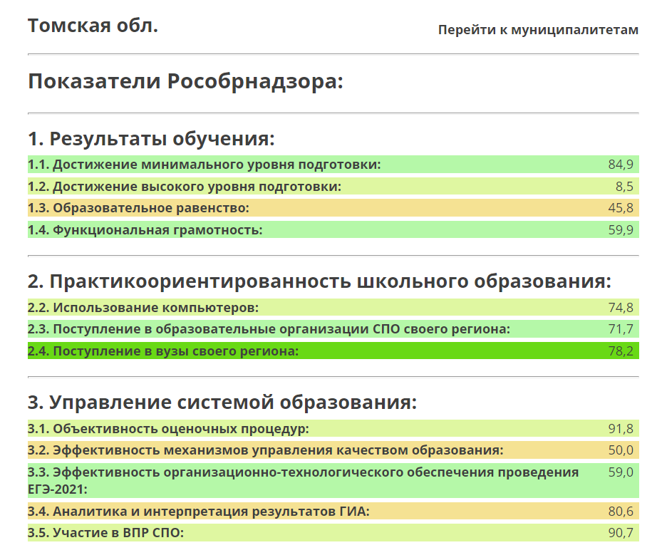
Оценка качества образования Рособрнадзора
3 блока критериев
12 показателей
https://maps-oko.fioco.ru/
РЕЙТИНГ РОСОБРНАДЗОРА СУБЪЕКТОВ РФ
по качеству образования
ТОМСКАЯ ОБЛАСТЬ
1 место в СФО
Показатели,
требующие особого внимания
1.1 Достижение минимального уровня подготовки (5)
1.2 Достижение высокого уровня подготовки (9)
1.4 Функциональная грамотность (6)
2.2 Использование компьютеров (9)
2.4 Поступление в вузы своего региона (10)
1.3 Образовательное равенство (69)
2.3 Поступление в образовательные организации СПО (11)
3.1 Объективность оценочных процедур (48)
3.2 Эффективность механизмов управления качеством образования (52)
3.3 Эффективность организационно-технологического обеспечения ЕГЭ-2021 (64)
3.4 Аналитика и интерпретация результатов ГИА (43)
3.5 Участие в ВПР СПО (42)

Slide 17
Что принципиально нового сейчас?
Цифровая трансформация
Цифровая зрелость
Информационная безопасность
ЦИФРА

Slide 18
Информационная безопасность
ЦИФРА
ТОИПКРО: региональный оператор по созданию и внедрению системы защиты информации для государственных и региональных информационных систем в общем образовании, отвечающих всем требования законодательства
ТУСУР с индустриальным партнером Mask Safe: исполнители по проектированию, внедрению, аттестации и обслуживанию
ОЦАИР: обеспечение бесперебойной работы и сетевой доступности. Сервера системы общего образования размещены в защищенном контуре
ШКОЛА: ведение локальных актов и документов по защите персональных данных
Выполнение требований законодательства

Slide 19
Цифровизация
ЦИФРА
реализовано
в работе
Успеваемость
Результаты ГИА
Запись на ГИА
Запись на апелляцию
ФИС
ФРДО
ФИС ГИА
и Приема
Запись в школу
Запись на ВСОШ
Региональный
Центр
Обработки
Данных
АИС
Е-Услуги.
Образование
Ситуационный
центр Губернатора
Томской области
ГИС РБД
Запись
в кружки и секции
2022
АИС Комплектование ДОО
АИС
Сетевой город.
Образование
[Электронный журнал-дневник]
АИС СГО модуль ОДО
АИС
Педагогические кадры Томской области
Запись
в детский сад
ГИС
Контингент-регион
ЭОР
Educont.ru
Запись на аттестацию
ФГИС ДДО
ФГИС ФРИ
АИС ПФДО

Slide 20
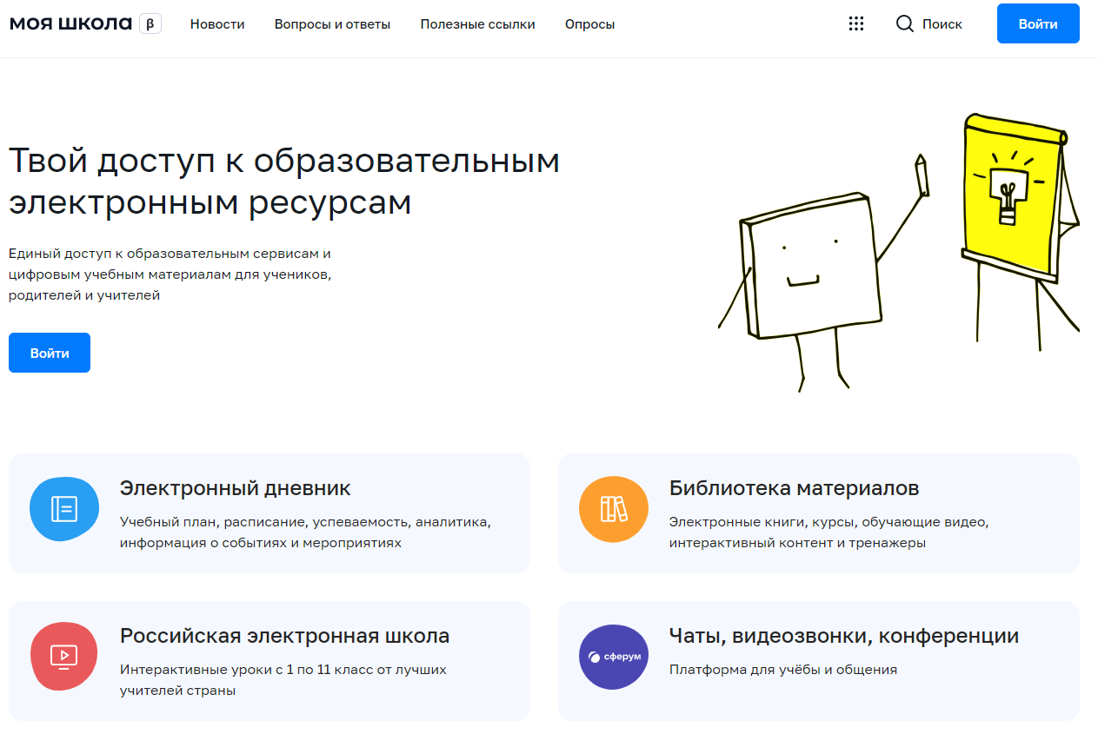
Цифровизация
ЦИФРА
Ученики и студенты
Родители
Учителя
Единая система идентификации и аутентификации
ФГИС «МОЯ ШКОЛА»
Сервисы
Инфраструктура
-Личные кабинеты (школы +СПО)
-Библиотека
-РЭШ
-Журнал и дневник
-ВКС, чаты, соц.сеть
-Цифровая психологическая служба
-ЕАИС ДО
-Конструктор компетенций СПО
Реестр участников и школ
Аналитика
ПЛАТФОРМА ЦОС
https://myschool.edu.ru/

Slide 21
Информационная безопасность
ЦИФРА
Сетевой город.Образование
Школа

Slide 22
Цифровая зрелость
ЦИФРА
Приказ Минцифры России от 18.11.2020 № 600
№ п.п | Наименование показателя | Целевое значение (текущий год)** | Инструменты достижения целевых значений показателей
4.1 | Доля учащихся, по которым осуществляется ведение цифрового профиля | 98 % | Региональный электронный журнал-дневник (АИС СГО) – 100% к 01.09.2021
4.2 | Доля учащихся, которым предложены рекомендации по повышению качества обучения и формированию индивидуальных траекторий с использованием данных цифрового портфолио учащегося | 9,13 % | АИС СГО – 50% к 01.09.2022 100% к 01.12.2022
4.3 | Доля пед. работников, получивших возможность использования верифицированного цифрового образовательного контента и цифровых образовательных сервисов | 76,62* % | [АИС ПедКадры] + ЦОР
4.4 | Доля учащихся, имеющих возможность бесплатного доступа к верифицированному цифровому образовательному контенту и сервисам для самостоятельной подготовки | 73,99* % | АИС СГО + ЦОР – 80% к 20.12.2022 100% к 20.12.2023
4.5 | Доля заданий в электронной форме для учащихся, проверяемых с использованием технологий автоматизированной проверки | 100%
*EDUCONT.RU
= 72 %
~ 7,2 балла
** показатели являются актуальными по текущим методикам расчета, утвержденными Минцифры России

Slide 23
Цифровая зрелость
Цифровой образовательный контент – бесплатный!
ЦИФРА
Министерство цифрового развития,
связи и массовых коммуникаций
Российской Федерации
Директор делает запрос на получение начального логина и пароля (8 800 550-63-73, help@educont.ru).
Директор проходит авторизацию через Госуслуги, подтверждая официальный статус.
Директор подтверждает педагогических работников и учеников и отправляет отчет.
Для учеников и учителей:
Учителя регистрируются по ссылке – https://educont.ru/smart-code/teacher, учеников регистрируют родители по ссылке https://educont.ru/smart-code/student.
На указанную почту придет письмо «Спасибо за регистрацию на платформе educont.ru» от info@educont.ru.
Откройте письмо выберите и перейдите по ссылке из письма на желаемую платформу.
Зарегистрируйтесь или авторизуйтесь на желаемой платформе.
Министерство просвещения
Российской Федерации
+
EDUCONT.RU
Регистрация на платформе – основные шаги

Slide 24
Цифровая трансформация
ЦИФРА
01
КПК «Развитие цифровых педагогических компетенций в рамках проекта «ЦОС», 58 ак.часа
Результаты повышения квалификации педагогов
и административного персонала
759
+2954
+2376
+2056
2019 2020 2021 2022
8145 человек
02
КПК «Управленческие аспекты реализации цифровой образовательной среды в школе», 40 ак.часов)
03
Выездные стажировки
«Управленческие аспекты реализации
цифровой образовательной среды в образовательной организации», 32-40 ак.часов

Slide 25
Что принципиально нового сейчас?
ВОСПИТАНИЕ
Воспитание
Советник директора по воспитанию
Цикл внеурочных занятий «Разговоры о важном»
Российское движение детей и молодежи

Slide 26
Воспитание
ВОСПИТАНИЕ

Slide 27
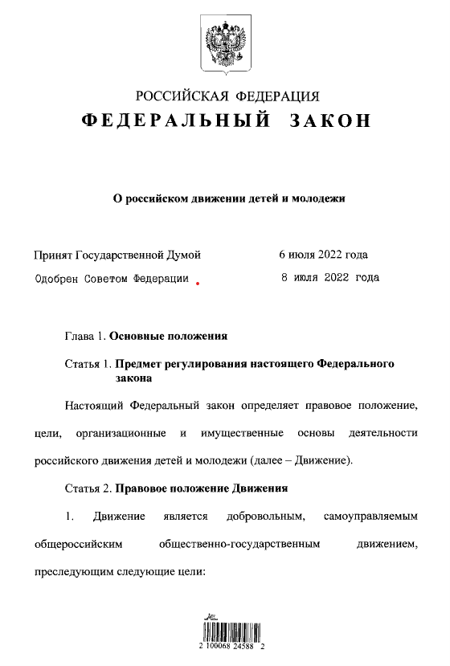
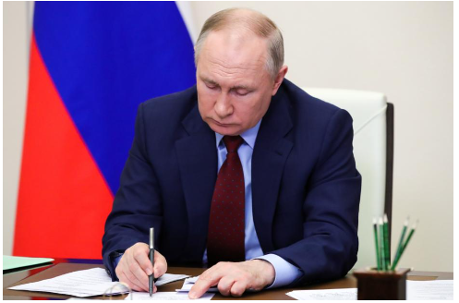
Воспитание
Закон «О российском движении детей и молодежи»
ВОСПИТАНИЕ

Slide 28
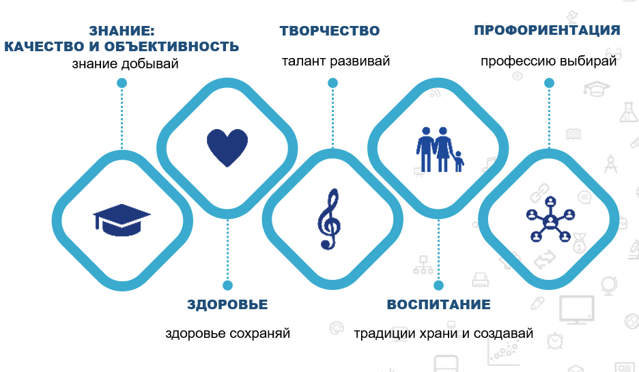
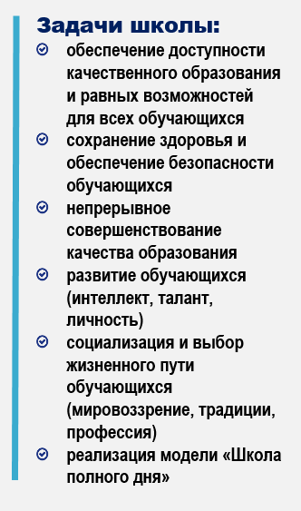
Что принципиально нового сейчас?
ШКОЛА МИНПРОСА
Проект «Школа Министерства Просвещения России»

Slide 29
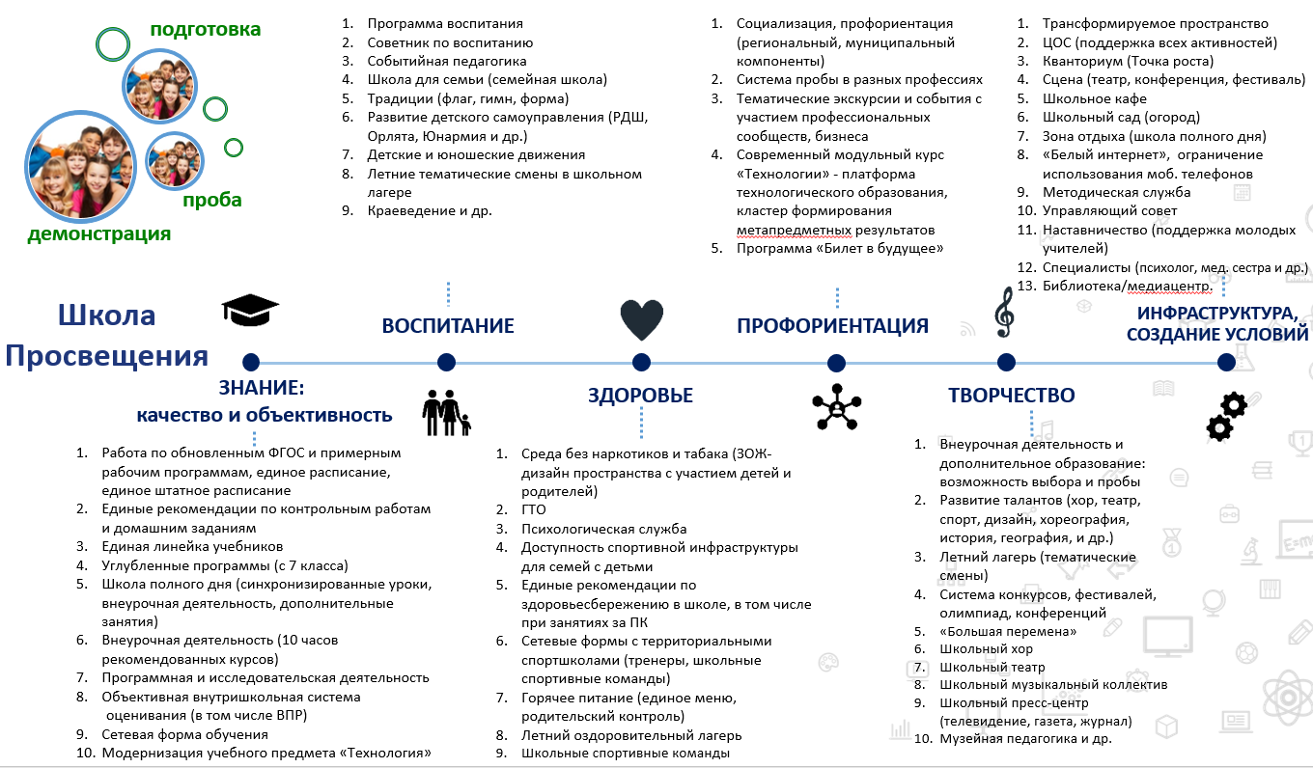
Проект «Школа Министерства Просвещения России»
ШКОЛА МИНПРОСА

Slide 30
Что принципиально нового сейчас?
Проекты регионального уровня
01
Профилактика детского дорожно-транспортного травматизма
02
Развитие детско-юношеского туризма и туриско-краеведческой деятельности обучающихся Томской области
03
Патриотическое воспитание обучающихся системы общего образования Томской области
04
Развитие природоохранной и учебно-исследовательской деятельности обучающихся Томской области в Межведомственном взаимодействии
05
Развитие детско-юношеского спорта Томской области
РЕГИОН
06
Художественное и социально-гуманитарной воспитание и обучение обучающихся Томской области

Slide 31
Что принципиально нового сейчас?
Проекты регионального уровня
01
Развитие гражданского образования в образовательных организациях Томской области
02
Формирование безбарьерной этнокультурной межэтнической образовательной среды, способствующей гармонизации межнациональных отношений, укреплению гражданского самосознания и противодействию экстремизма
03
Формирование благоприятно медиаобразовательной среды в системе общего образования Томской области
04
Формирование предпринимательской компетентности детей и молодежи Томской области
05
Формирование финансовой грамотности обучающихся Томской области
06
Профориентации обучающихся
РЕГИОН
07
Выявление и поддержка одаренных детей

Slide 32
Что принципиально нового сейчас?
Проекты регионального уровня
РЕГИОН
01
Развитие пространственного мышления дошкольников как основы формирования естественно-научных, цифровых и инженерных компетенций человека будущего
02
Создание условий для обучения и развития детей с особыми образовательными потребностями
03
Развитие образовательной робототехники
04
Эмоциональное образование

Slide 33
Что принципиально нового сейчас?
Заключение
01
05
Формирование системы воспитания
Внедрение обновленных ФГОС
02
Формирование функциональной грамотности у детей)
06
Проект «Школа Министерства Просвещения России»
03
Возрождение методической службы
04
Цифровая трансформация

Slide 34
Что принципиально нового сейчас?
Заключение
ВОСПИТАНИЕ
КАЧЕСТВО_1
КАЧЕСТВО_2
ШКОЛА МИНПРОС
ЦИФРА
КАЧЕСТВО_3

Slide 35
Тренды и тенденции развития образования
в условиях современности

